Slide 1

Perbedaan
Filsafat Barat & Filsafat Timur
Dosen Pengampu:
Demson Tiopan,S.H.,M.H*
Irzani Abdulrahman S.H., M.H**
Universitas Kristen Maranatha*- Universitas Muhammadiyah Kupang**
Notes:
Buat

Slide 2
perbedaan filsafat barat dan filsafat timur
 | Filsafat Barat Ilmu, yang memiliki obyek, sistematika, dan metode | Filsafat Timur Pandangan hidup / Ideologi
Kedudukan Manusia (Individu) | Manusia lepas atau terpisah dari lingkungan (alam) | Manusia merupakan bagian yang tak terpisahkan dari lingkungan (alam)
Keberadaan Tuhan | Sebagian filsuf menolak, mengakui keberadaan Tuhan Tuhan terpisah dan berbeda dari alam | Mayoritas filsuf mengakui dan membahas keberadaan Tuhan (Dewa atau dewa-dewa) Tuhan merupakan bagian yang tidak terpisahkan dari alam
Realitas | Sebagian besar filsuf menilai realitas sebagai sesuatu yang objektif dan mereka dapat menarik diri dari realitas yang dipikirkanya | Karena manusia merupakan bagian dari realitas, maka realitas tidak dapat dipikirkan secara obyektif. Manusia tidak dapat menarik diri darinya
Agama | Kecuali pada abad pertengahan, agama terpisah dari filsafat | Filsafat dan agama tidak dapat dipisahkan
Ciri khas filsafat | Filsafat sebagai aktifitas intelektual | Filsafat sebagai aktifitas kontemplasi kehidupan
Metode | Pengalaman empiris dan rasio adalah untuk menyusun pengetahuan (filsafat) | Pengalaman dan rasio penting,tapi penghayatan dan intuisi (pengalaman langsung tanpa metode dan teori atau konsep-konsep teoretis lebih penting)
Sistematika | Sistematis, misalnya ada pembedaan tegas antara metafisika, epistemologi, dan aksiologi beserta cabang-cabangnya | Tidak memiliki sistematika seperti filsafat Barat
Terapan filsafat | Berhubungan erat dengan ilmu pengetahuan | Menjadi landasan kehidupan sehari-hari
Pusat/aktifitas berfilsafat | Terutama di lingkungan akademik (universitas) | Lingkungan non-akademik (antara lain tempat-tempat ibadat)
Beberapa contoh aliran-aliran atau jenis-jenis filsafat | Idealisme, matrealisme, empirisme, rasionalisme, pragmatisme, eksistensialisme, dan lain-lain | Taoisme, Confusionisme (China), Shinto (Jepang), Budhisme, Hinduisme (India), dan lain-lain

Slide 3




Pemikiran filsafat timur
[Diintisarikan dari Asmoro Achmadi, Filsafat Umum, Rajawali Pers, Depok, 2016, hal. 85 - 106.]
FILSAFAT INDIA
Filsafat India berkembang dan menjadi 1 dengan agama → Karenanya: pemikiran filsafatnya bersifat religius dan tujuan akhirnya adalah mencari keselamatan akhirat.
Filsafat India terbagi menjadi 5 zaman:
Zaman Weda (1500 – 600 SM) → Muncul benih pemikiran filsafat yang berupa mantera-mantera, pujian keagamaan yang terdapat dalam sastra Brahmana dan Upanishad.
Zaman Wiracarita (600 – 200 SM) → diisi pemikiran filsafat berupa Upanishad : tulisan-tulisan tentang kepahlawanan dan tentang hubungan antara manusia dengan dewa.
Zaman Sastra Sutra (200 SM – 1400 M) → semakin banyak pemikiran tentang filsafat (sutra).
Zaman kemunduran (1400 - 1800) →kemunduran karena para pemikirnya menirukan pemikiran filsafat yang lampau dan pertemuan antara pemikiran India dengan budaya barat.
Zaman Pembaharuan (1800 – 1950 M) → kebangkitan pemikiran filsafat India. Pelopornya: Ram Mohan Ray yang mendapat pendidikan di barat. Mahatma Gandhi: untuk mencari kemenangan harus dengan Satyagraha (kekuatan kebenaran); kejahatan harus dilawan dengan kebaikan.
FILSAFAT TIONGKOK
Fungsi filsafat dalam kehidupan manusia adalah untuk mempertinggi tingkat rohani.
Akar dari pikiran rakyat Tiongkok adalah Taoisme dan Confucianisme. Taoisme adalah pandangan hidup yang menitikberatkan pada hal-hal yang sifatnya naturalistik yang berada dalam diri manusia.
Confucianisme adalah suatu pandangan hidup yang menitikberatkan pada organisasi sosial dan menekankan tanggung jawab manusia terhadap masyarakat.
Pemikiran filsafat timur terbagi dalam 4 filsafat : India, Tiongkok, Islam, Indonesia.

Slide 4

Pemikiran filsafat timur
[Diintisarikan dari Asmoro Achmadi, Filsafat Umum, Rajawali Pers, Depok, 2016, hal. 85 - 106.]
FILSAFAT ISLAM
……………………….
FILSAFAT INDONESIA
→ Akan dibahas secara khusus, dengan langsung membahas ‘filsafat hukum Pancasila’
Pemikiran filsafat timur terbagi dalam 4 filsafat : India, Tiongkok, Islam, Indonesia.

Slide 5
ringkasan sejarah filsafat barat
[Diintisarikan dari Zainal Abidin, Pengantar Filsafat Barat, PT RajaGrafindo Persada, Cet.ke-1, Jakarta, 2011, hal. 81 – 131.]
YUNANI KUNO (600 SM – 500 SM)
Dimulai sejak abad ke-6 SM. Menurut Bertens (1975), ada beberapa kondisi yang berperan dalam kemunculan pemikiran filsafat Yunani, yaitu: Mitologi, Kesusasteraan, Pengaruh Ilmu Pengetahuan dari Bangsa Timur (Mesir & Babilonia), Sosial Politik
MITOLOGI
Sebelum filsafat lahir, masyarakat Yunani telah mengenal mite-mite, yang berfungsi sebagai jawaban atas pertanyaan-pertanyaan mengenai alam semesta dan kehidupan.
Contoh mitos: Mengapa terjadi gempa bumi? Dewa Poseidon (dewa penjaga bumi dan laut) sedang marah dan ingin memberi hukuman pada penghuni bumi dengan cara menggoyang-goyang bumi.
KESUSASTERAAN
Masyarakat Yunani telah lama mengenal kesenian, khususnya kesusasteraan.
Tahun 850 SM terbit puisi Homeros yang berjudul Ilias dan Odysse.
PENGARUH ILMU PENGETAHUAN DARI BANGSA TIMUR (MESIR DAN BABILONIA)
Di Mesir telah berkembang ilmu ukur, yang berawal dari upaya pengukuran ketinggian air sungai Nil, yang berguna untuk perdagangan dan perjalanan.
Orang Yunani tidak menggunakan ilmu untuk kegiatan praktis semata, tetapi mengembangkannya.
SOSIAL POLITIK
Pemerintahan Yunani Kuno sering disebut sebagai cikal bakal pemerintahan demokratis.
Ciri-ciri kehidupan sosial politiknya:
Setiap warga negara memiliki otonomi dalam bidang hukum dan memiliki kemerdekaan politik untuk mengemukakan pendapat.
Ada ‘negara-negara bagian’ yang disebut Polis. Di setiap Polis ada Agora (=pasar), tempat di mana warga negara bukan hanya melakukan transaksi ekonomi, tetapi juga tempat belajar dan memberi pengajaran.
Sejarah filsafat barat terbagi dalam 4 periode : Yunani Kuno, Abad Pertengahan, Moderen, dan Kontemporer (abad ke-20 dan 21).

Slide 6
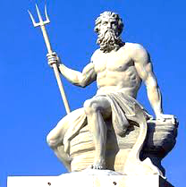



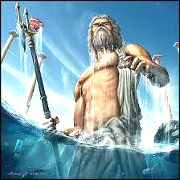
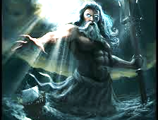

Slide 7
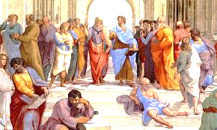
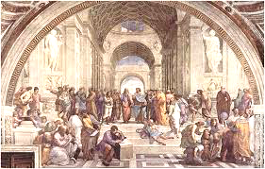
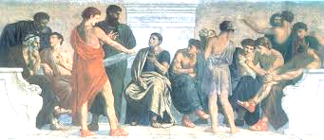
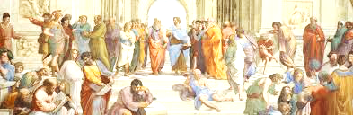
Agora

Slide 8
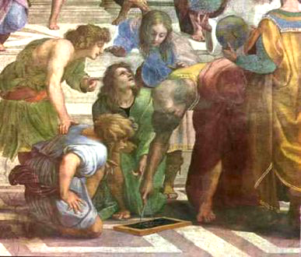

Slide 9
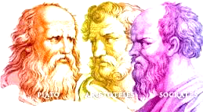
3 filsuf paling terkemuka: Sokrates, Plato, dan Aristoteles
Hidup pada jaman para Sofis hidup dan dibesarkan diantara para Sofis.

Slide 10
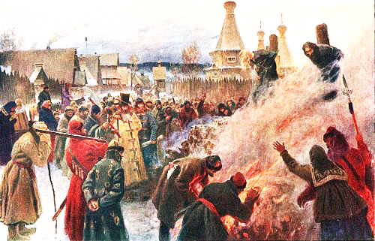
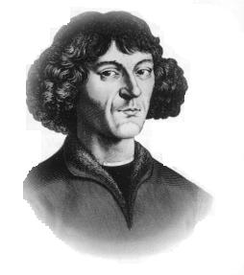
ABAD PERTENGAHAN (400 – 1500 SM)
Pada abad pertengahan, filsafat difungsikan sebagai alat untuk membenarkan / justifikasi ajaran agama (the philosophy as a handmaiden of theology). Sejauh filsafat bisa melayani theologi, ia bisa diterima, bila bertentangan dengan ajaran agama, maka akan ditolak. Dikenal istilah ‘ancilla theologia’ (abdi agama).
Kebebasan berpikir dipangkas, buku-buku filsafat zaman Yunani diberangus.
Zaman ini sering dinamakan Abad Kegelapan Filsafat. Relatif tidak ada ajaran filsafat baru.
Teori Kopernikus (1473 - 1543) yang disebut ‘Revolusi Kopernikan’ (matahari adalah pusat alam semesta dan semua planet, termasuk bumi, mengelilingi matahari : “Heliosentris”) ditentang. Oleh karenanya, Kopernikus harus menahan diri untuk tidak mempublikasikan temuannya secara terbuka.
Di bidang filsafat ada ciri khasnya, yaitu: banyak membahas masalah yang berhubungan dengan keyakinan (iman) dengan rasio, keberadaan dan kesatuan Tuhan, theologi, dan metafisika; dan persoalan epistemologis seperti pengetahuan mengenai yang universal dan individual.
Filsuf Katolik: Augustinus, Boethius, Thomas Aquinas, Duns Scotus, William Ockham.
Filsuf Muslim: Alkindi, Alfarabi, Ibnu Siena,
Filsuf Yahudi: Maimonides dan Gersonides.

Slide 11
FILSAFAT MODERN (1600 - 1900)
Berawal pada paruh ke-2 abad ke-16 Masehi. Terlebih dulu dimulai oleh Gerakan Renaissance dan Humanisme di Eropa Barat (pertengahan tahun 1300-an hingga 1600). Gerakan ini merupakan reaksi atas kekuasaan gereja.
Menurut gerakan ini, manusia pada prinsipnya merupakan pusat dari alam semesta, sehingga memiliki kebebasan untuk mencari kebenarannya sendiri. Manusia pada hakikatnya bukan sebagai viator mundi (penziarah di muka bumi), melainkan sebagai vaber mundi (pekerja atau pencipta dunianya). Sehingga manusia harus mencari kebenarannya sendiri, bukan bersandar pada ajaran yang telah diberikan oleh gereja dan agama.
Upaya melepaskan diri dari kekuasaan gereja membuat karya-karya pada zaman Yunani Kuno digali kembali. Doktrin heliosentris dari Pythagoras dan karya Archimedes, Flippokrates, dan ahli fisika atomistik digali dan dikaji ulang. Leonardo da Vinci, Kopernikus, dan Galileo Galilei menimba pelajaran berharga dari karya-karya mereka.
Pada masa itu sulit dibedakan antara ilmuwan dan filsuf.
Sampai abad ke-18 apa yang dinamakan ilmu pengetahuan sering disebut filsafat alam.
Dalam bidang filsafat ada kecenderungan untuk menggali akar-akar pengetahuan (epistemologi). Apakah pengetahuan itu? Dari mana sumbernya? Berasal dari pengalaman atau rasio manusia? Pertanyaan ini memunculkan aliran-aliran rasionalisme dan empirisme.
Filsuf-filsuf jaman ini adalah: Francis Bacon, Thomas Hobbes, Rene Descartes, Spinoza, John Locke, Leibniz, Berkeley, Hume, Kant, Fichte, Hegel, Bentham, Schopenhauer, Comte, John Stuart Mill, Kierkegaard, Marx dan Engels, Nietzsche, James.

Slide 12
FILSAFAT KONTEMPORER (1900 – Dewasa ini)
Filsafat kontemporer diawali pada abad ke-20
Ditandai oleh variasi pemikiran filsafat yang sangat beragam dan kaya.
Tema-tema yang dibahas antara lain: manusia dan bahasa manusia, ilmu pengetahuan, kesetaraan gender, kuasa dan struktur yang mengungkung hidup manusia, dan isu-isu aktual yang berkaitan dengan budaya, sosial, politik, ekonomi, teknologi, moral, ilmu pengetahuan, dan hak asasi manusia.
Para filsuf juga membentuk asosiasi profesional sesuai minat dan bidang keahlian mereka masing-masing.
Filsuf-filsufnya antara lain: Wilhelm Dilthey, Edmund Husserl, Henri Bergson, Ernst Cassirer, Bertrand Russell, Ludwig Wittgenstein, Thomas Kuhn, Gilbert Ryle, Martin Heideger, Jean Paul Sartre, Simone de Beauvoir, Richard Rorty, Paul Ricouer, Theodor W. Adorno, Jacques Lacan, Foucault, Levi-Strauss, Karl Popper, Jurgen Habermas, Slavoj Zizek, dan lain-lain.

Slide 13
postmodernisme – postmodernitas – post-truth
Postmodernisme → menunjuk pada kritik-kritik filosofis atas gambaran dunia (world view), epistemologi dan ideologi-ideologi modern.
Postmodernitas → menunjuk pada situasi dan tata sosial produk teknologi informasi, globalisasi, fragmentasi gaya hidup, konsumerisme yang berlebihan, deregulasi pasar uang dan sarana publik, usangnya negara bangsa dan penggalian kembali inspirasi-inspirasi tradisi.
Pada tahun 2016, Kamus Oxford mentasbihkan kata "post-truth" sebagai “international word of the year”. Dari kamus Oxford dijelaskan, kata ini untuk mendefinisikan situasi dimana keyakinan dan perasaan pribadi lebih berpengaruh dalam pembentukan opini publik dibandingkan fakta-fakta yang obyektif.

Slide 14


